Slide 1
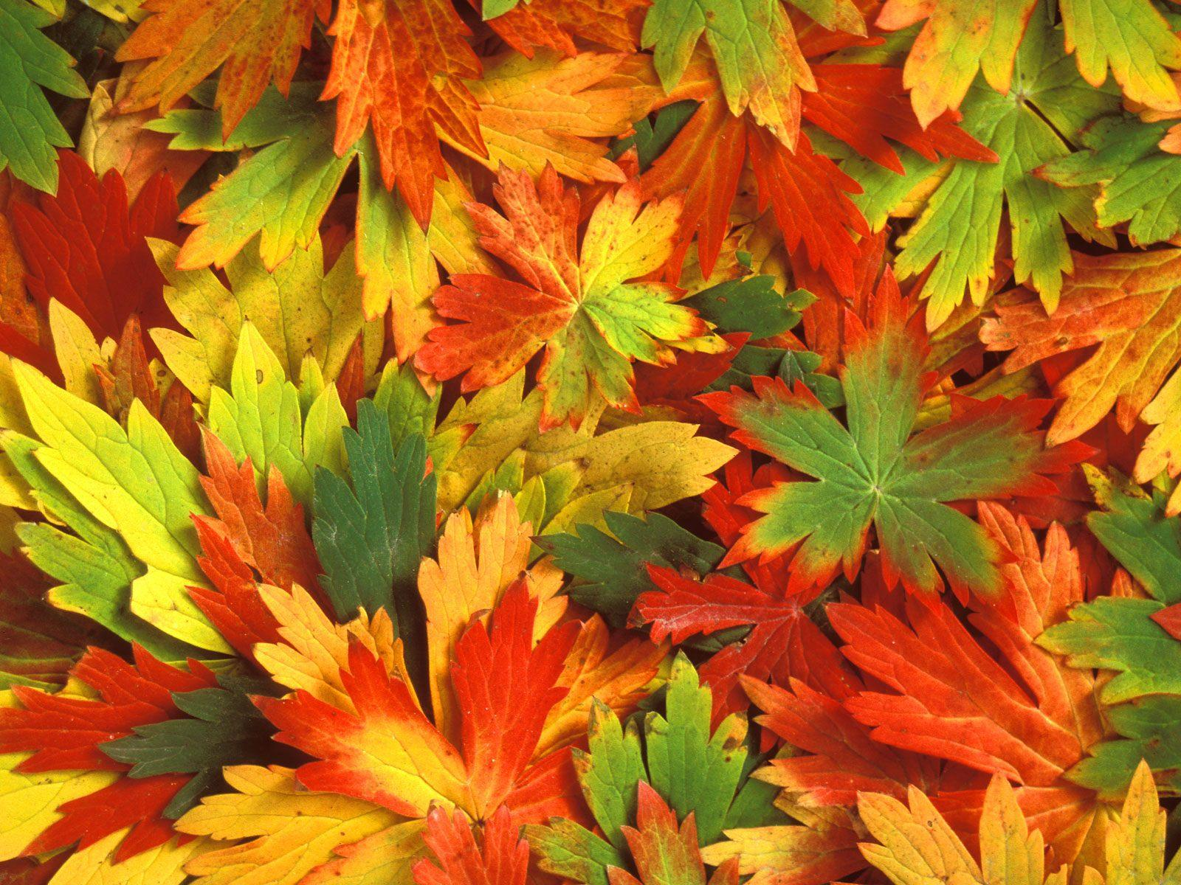
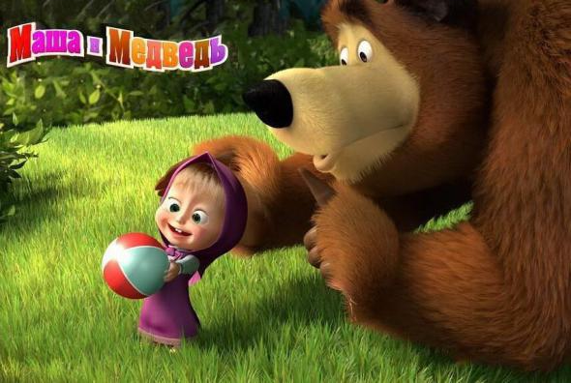
Урок математики
3 класс
Тема: «Таблица умножения и деления чисел на 2,3,4,5,6»
Учитель:
Фоменко С.Н.

Slide 3
Тема: «Таблица умножения и деления чисел на 2,3,4,5,6»

Slide 4
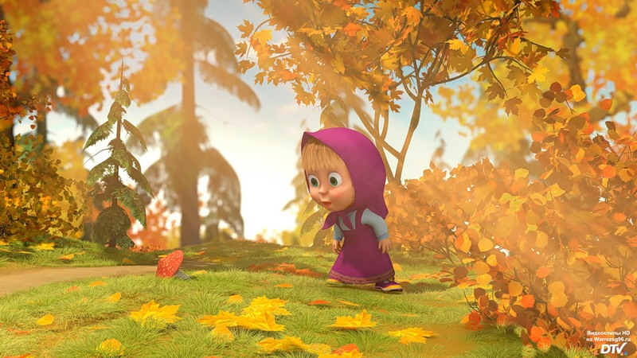

Slide 5
пальчиковая гимнастика

Slide 6
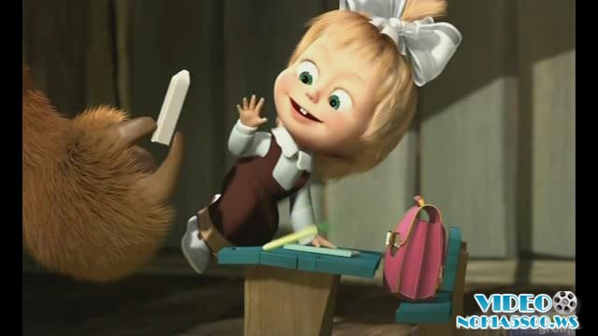
29 ноября
Классная работа

